Slide 1
C&V 017 – Educação – Fantastic world of education
Conversa Com Os Autores
Conversando com Philippe Perrenoud
Authors:
Miriam Marinho Chrizostimo
(Doutora em educação)
Mylena Vilaça Vivas
(Especialista em Controle de Infecção em Assistência à Saúde/CIAS)
CHRIZOSTIMO, Miriam Marinho:
ORCID: https://orcid.org/0000-0001-7498-4637
Instituição: MFE/ EEAAC/UFF
Disciplina/Graduação; Educação no Campo da Saúde;
Pós-graduação lato Sensu: Didática/CIAS
Pós-graduação Stricto Sensu: Currículo, ensino e Planejamento
Grupo de Pesquisa: GESPRO
Currículo Lattes:http://lattes.cnpq.br/2774740174692206
VIVAS, Mylena Vilaça:
ORCID: https://orcid.org/0000-0002-2907-0067
Instituição: EEAAC/UFF
Pós-graduação lato Sensu: CIAS
Grupo de Pesquisa: GESPRO
Currículo Lattes:http://lattes.cnpq.br/4657598762657308

Slide 2



C&V 017 – Educação – Fantastic world of education
Conversa Com Os Autores
Conversando com Philippe Perrenoud
Authors:
Miriam Marinho Chrizostimo
(Doutora em educação)
Mylena Vilaça Vivas
(Especialista em Controle de Infecção em Assistência à Saúde)
E-mail: miriammarinho@id.uff.br
E-mail: mylenavivas@id.uff.br

Slide 3
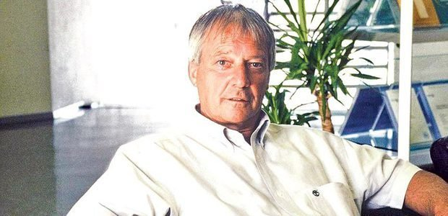
Conversando com Philippe Perrenoud
Philippe Perrenoud é doutor em Sociologia e Antropologia;
Atua nas áreas relacionadas à currículo, práticas pedagógicas e instituições de formação;
Apesar de atuar nestas áreas, o autor não é um Pedagogo de formação;
Foi o criador dos termos Competências e Habilidades.
InfoEscola

Slide 4
Conversando com Philippe Perrenoud
Para o autor, o sucesso e o fracasso escolar não são dependências únicas do ambiente escolar.
Na sua visão, cada aprendizado deve ter como objetivo preparar os alunos para etapas subseqüentes do currículo escolar, tornando o aluno capaz de mobilizar suas aquisições escolares fora da escola, tornando qualquer ambiente, um ambiente pedagógico, independentemente de quaisquer situações.

Slide 5
Conversando com Philippe Perrenoud
O modelo educacional proposto por Perrenoud é baseado num ciclo de avaliação de três anos, ou seja, em vez de um ano, a criança tem três para desenvolver as competências estabelecidas para aquela faixa etária. Assim, segundo o sociólogo, o aluno tem muito mais chances de não ser reprovado se não adquirir uma determinada habilidade em um ano, já que tem mais tempo para amadurecer e aprender.
Suas ideias pioneiras e vanguardistas sobre a profissionalização de professores e a avaliação de alunos serem hoje consideradas fonte única para todos pesquisadores em educação e assessores em políticas educacionais, estando na base, inclusive, dos Novos Parâmetros Curriculares Nacionais e do Programa de Formação de Professores Alfabetizadores (PROFA), estabelecidos pelo Ministério da Educação do Brasil (MEC) a partir da década de 90.

Slide 6
Conversando com Philippe Perrenoud
Algumas de suas obras:
Avaliação - Da excelência à regulação das aprendizagens Construir as competências desde a escola Dez novas competências para ensinar | Ensinar: Agir na Urgência, Decidir na Incerteza Os ciclos de aprendizagem: um caminho para combater o fracasso escolar (em francês) Pedagogia Diferenciada

Slide 7
Referências
INFO ESCOLA. Philippe Perrenoud. Disponível em: https://www.infoescola.com/biografias/philippe-perrenoud/. Acesso em: 10 nov. 2020.
DIA A DIA ORGANIZAÇÃO. Organização do Trabalho Pedagógico - Pensadores da Educação - Perrenoud . Disponível em: http://www.gestaoescolar.diaadia.pr.gov.br/modules/conteudo/conteudo.php?conteudo=341. Acesso em: 10 nov. 2020.

Slide 8


Créditos
Universidade Federal Fluminense/UFF
Escola de Enfermagem Aurora de Afonso Costa/EEAAC
Departamento de Fundamentos de Enfermagem e Administração/MFE
Progama Interinstitucional no Ensino da Enfermagem, Educação e Gerência- ação interdisciplinar em saúde – PROEX
Coordenação: Drª Miriam Marinho Chrizostimo
Grupo de Pesquisa - Gestão da Formação e Qualificação Profissional: Educação e Saúde (GESPRO/UFF) - PROPPi
Líderes:
Dr.ª Miriam Marinho Chrizostimo
Dr.ª Alessandra Conceição Leite Funchal Camacho

Slide 9


Créditos
Coordenação: Drª Miriam Marinho Chrizostimo
Autora do Slide: Drª.Miriam Marinho Chrizostimo;
Especialista:Mylena Vilaça Vivas
Orientadora/Responsável: Dr.ª Miriam Marinho Chrizostimo
Bolsistas do GESPRO: Mylena Vilaça Vivas.
Pré-produção, Produção e Pós-produção: Especialista Mylena Vilaça Vivas

